Slide 1
Saúde da Família no Brasil: uma estratégia de Atenção Básica à Saúde:
Reafirma os princípios básicos do Sistema Único de Saúde (SUS) :
de
Universalização
Descentralização
Integralidade
Participação da comunidade
Princípios básicos:
1-Integralidade e hierarquizaçâoâo
2-Territorialização e Cadastramento da clientelaclientela
3-Equipe multiprofissional.multiprofissional.

Slide 2
VAMOS DESENHAR????

Slide 3
atenção terciária
rede hospitalar
atenção secundária
rede ambulatorial (serviço especializados/policlínicas)
atenção primária
rede básica de saúde
ATENÇÃO PRIMÁRIA base da pirâmide
prevenção de agravos/enfermidade/acidentes
recuperação da saúde/atenção curativa
promoção da saúde

Slide 4
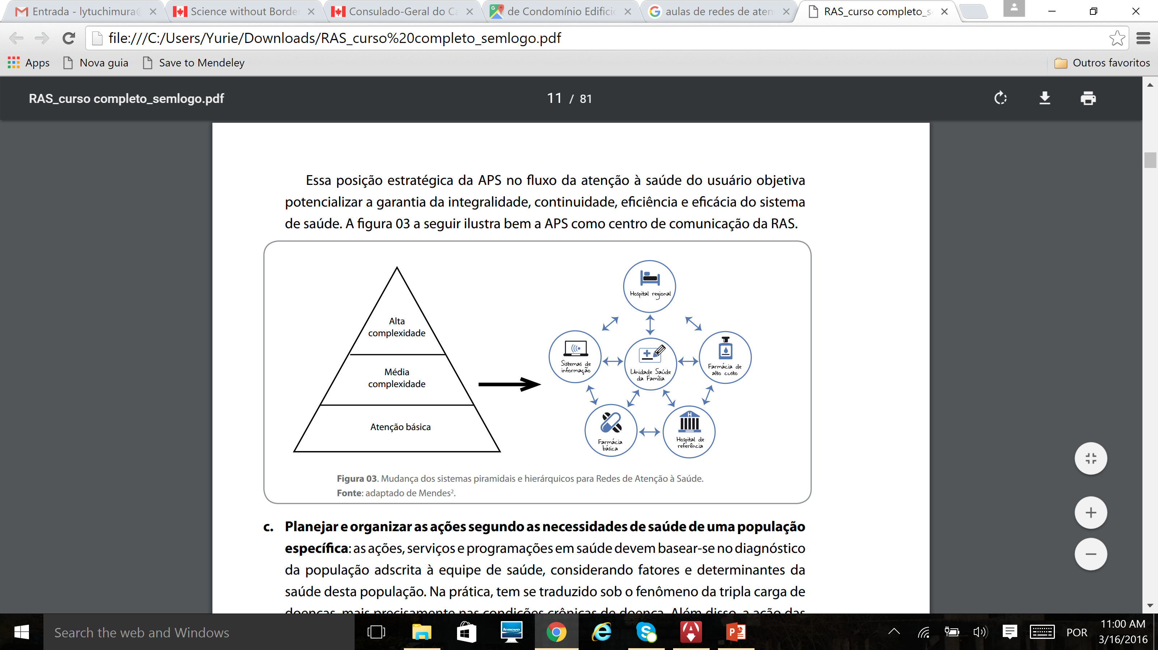
Nível de atenção

Slide 5
Elementos
População – adscrição e conhecimento profundo;
Estrutura operacional : centro de comunicação, (APS), Pontos de atenção 2º e 3º, Sistemas de apoio (SADT, SAF), Sistemas Logísticos (transporte sanitário), Sistemas de Governança;
Modelos de Atenção (agudo ou crônico).

Slide 6
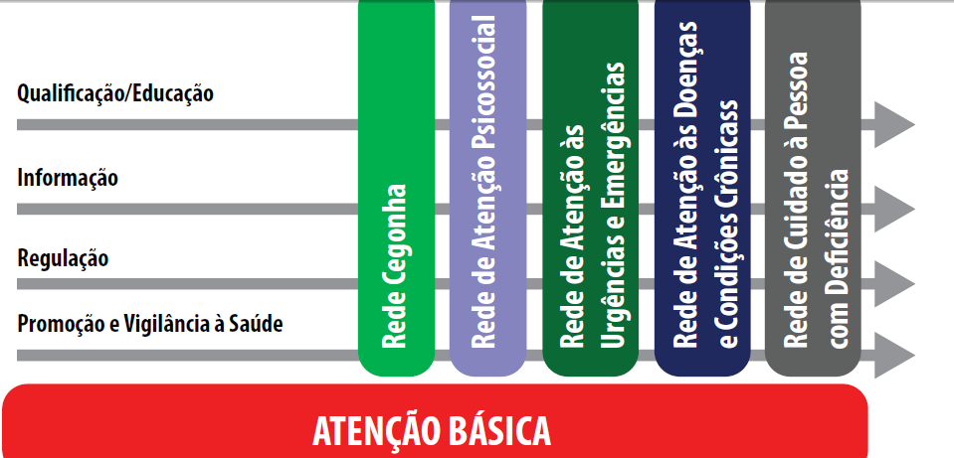
RAS

Slide 7
REDES DE ATENÇÃO À SAÚDE – RAS
Instituída no âmbito do SUS em 2010, através da Portaria 4279;
RAS - arranjos organizativos de ações e serviços de saúde, de diferentes densidades tecnológicas, que integradas por meio de sistemas de apoio técnico, logístico e de gestão, buscam garantir a integralidade do cuidado

Slide 8
POR QUÊ?
Dimensão mundial: Crise contemporânea dos sistemas de saúde estratégica de melhorar resultado e economia;
Dimensão nacional: Superar a fragmentação das ações e serviços de saúde, ultrapassar o modelo vigente fundamentado nas ações curativas e garantir atenção integral.

Slide 9
Experiências nacionais
Minas Gerais:
Rede Viva a Vida (desde 2003) redução da mortalidade materno-infantil;
Rede Hiperdia Minas (atenção às doenças crônicas).
Espírito Santo:
Projeto integrar, na região de São Pedro, em Vitória, envolve as 04 unidades da região (integração dos serviços).
Paraná:
Mãe Curitibana (desde 1999) rede materno-infantil.

Slide 10
Diretrizes
Fortalecer a Atenção Básica;
Fortalecer a CIR no processo de governança da RAS;
Fortalecer a integração entre as ações de vigilância em saúde com as de assistência;
Fortalecer as práticas de educação permanente;
Implementar sistema de planejamento da RAS;
Desenvolver sistemas logísticos e de apoio;
Financiamento.

Slide 11
Vigilância em Saúde
Os problemas de saúde ocorrem em espaços territoriais concretos
Os grupos populacionais que vivem nestes espaços compartilham problemas de saúde
A resolução destes problemas implica ações de promoção, prevenção, controle e recuperação
A vigilância em saúde deve atuar de forma integrada com a rede de atenção

